Slide 1
Bazy danych wykorzystywane w laboratorium:
Warsztat Badacza Danych
Wbudowany zestaw danych Scikit-learn:
Make-blobs
Publiczne bazy danych:
iris.csv
wine.csv
Własne zestawy danych:
Kruk_VLagun _156.xls
Kruk_VLagun _156.csv
vlagunr-Phyto.csv
vlagunr-Cyano.csv
vlagunr-TOC.csv
VLagunEcsanew151Zooplankton.xls
JezPrzym.csv
JezPrzymClass.csv
JezPrzym_model-Python_Class1.csv
JezPrzym_model-Python_Class2.csv
JezPrzym_model-Python_Class3.csv
ToxinsbaseClass.csv
Toxins5.csv

Slide 2
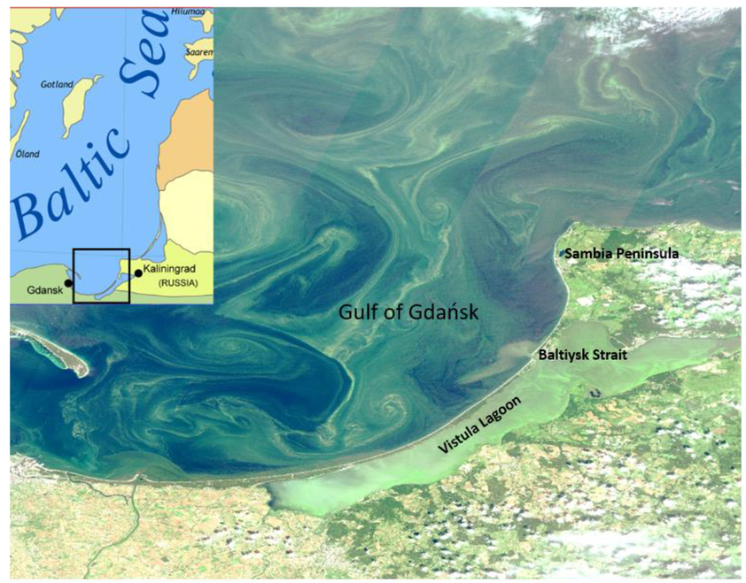
Vistula Lagoon pollution

Slide 3
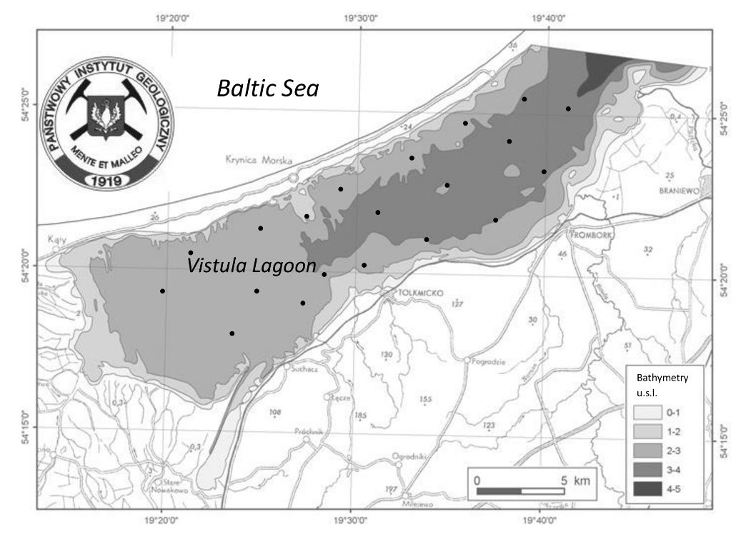
vlagunr-Phyto.csv
vlagunr-Cyano.csv
vlagunr-TOC.csv
Kruk_Vlagun….xls/csv plik bazy danych Zalewu Wiślanego - Zmienne
Fizyczne Physical
PSU O2 SecchDisc temp. SS
Chemiczne Chemical
SRP DOP DTP PP TP NH4N NO3N DIN DON DTN PN TN TN/TP Fe SiO4Si TOC DOC TPOC
Biologiczne Biological
chla PhytoBiomassC CyanobacteriaBiomassC ChlorophyceaeBiomassC DiatomsBiomassC PicoplanktonBiomassC
Klimatyczne i hydrologiczne Climatic and hydrologic
Airtemperature Windspeedinsitu Depth 156 obserwacji 20 punktów
VLagunEcsanew151Zooplankton.xls
CladB | Zawartość grupy zooplanktonu Cladocera | mg/l
CopepB | Zawartość grupy zooplanktonu Copepoda | mg/l
RotifB | Zawartość grupy zooplanktonu Rotifera | mg/l

Slide 4
Attribute
Wyjaśnienie skrótu
Units
PSU
Zasolenie
-
‰ Cl
O2
Tlen rozpuszczony conc.
In water
mg/l
SecchDisc
Water depth visiTlen rozpuszczony conc. bility
m
Atrybuty fizyczne
temp.
Temperatura wody
o
C
SS
Zawieszone ciała stałe w wodzie
mg/l
input
Chlorofil a (zielony pigment)
chla
Konc. W wodzie
µ
g/l
Atrybuty chemiczne
SRP
Rozpuszczony fosfor mineralny conc w wodzie.
µ
g/l
DOP
Rozpuszczony fosfor organiczny conc.
Atrybuty biologiczne i organiczne
target
µ
g/l
PP
Fosfor czasteczkowy conc.
µ
g/l
TP
Fosfor całkowity conc.
µ
g/l
NH4N
Azot amonowy conc.
mg/l
NO3N
Azot azotanowy conc.
mg/l
DON
Rozpuszczony azot organiczny conc.
mg/l
PN
Azot cząsteczkowy conc.
mg/l
TN
Azot całkowity conc.
mg/l
Stosunek azotu do fosforu
TN/TP
Fe
Jony żelaza conc.
µ
g/l
SiO4Si
Krzem krzemianowy conc.
mg/l
TOC
Całkowity węgiel organiczny conc.
mg/l
DOC
Rozpuszczony węgiel organiczny conc.
mg/l
TPOC
Cząstkowy węgla organicznego conc.
mg/l
PhytoBiomassC
Całkowita biomasa fitoplanktonu conc.
mg C (węgla) / l
CyanobacteriaBiomassC
Sinicebiomass conc.
mg C (węgla) /l
ChlorophyceaeBiomassC
Zielenicealgae biomass conc.
mg C (węgla) / l
DiatomsBiomassC
Okrzemki biomass conc.
mg C (węgla) /l
PicoplanktonBiomassC
Picophytoplankton biomass conc.
mg C (węgla) /l
Airtemperature
Temperatura powietrza
o
C
Windspeedinsitu
Prędkość wiatru in situ
m/sek
Depth
Głębokość wody w punkcie pobierania próbek
m

Slide 5
Stężenie toksyn w europejskich jeziorach

Slide 6
Total Microcystin: MC-Tot,
Microcystin YR: MC-YR,
Microcystin dmLR: MC-dmLR,
Microcystin LR: MC-LR, Toxins Toksyny
Microcystin RR: MC-RR,
Anatoxin: ATX,
Cylindrospermopsin: CYN,
Microcystin dmRR: MC-dmRR
TN Total Nitrogen Ogólny azot
TP Total Phosphorus Ogólny fosfor
Chlorophyl_a Stężenie Chlorofilu a
epilimnetic temperature (T_Epi), Temp. epilimnionu
surface temperature (T_Surf),
buoyancy frequency (BuoyFreq): maximum buoyancy frequency as a metric of stratification strength [75] Wskaźnik trwałości stratyfikacji
secchi depth (Secchi) water clarity Widzialnośc krążka Secchiego
Toxin Diversity Index (TDI) Indeks zróżnicowania toksyn
Toxins Total concentration (TTC) Suma stężenia toksyn
Toxin Richness of toxin quota Bogactwo (ilość) form toksyn
The ratio (Zeu/Zmix) of euphotic depth (Zeu) to the mixing depth (Zmix) describes the light climate that phytoplankton experience while circulating underwater [78]
Stosunek (Zeu / Zmix) głębokości eufotycznej (Zeu) do głębokości mieszania (Zmix) opisuje klimat światła jaki doświadcza fitoplankton krążąc pod wodą [78]
The ratio between euphotic (Z eu ) and mixing depth (Z mix ) determines the amount of irradiance encountered by a phytoplankton cell ( Talling, 1957Talling, , 1971). Critical values of Z eu /Z mix ratio vary between 0.2 and 0.35 ( Reynolds, 1984;Cole et al., 1992)
Stosunek eufotyczny (Z eu) do głębokości mieszania (Z mix) określa ilość napromieniowania napotkanego przez komórkę fitoplanktonu (Talling, 1957Talling, 1971). Krytyczne wartości stosunku mieszanki Z eu / Z wahają się od 0,2 do 0,35
ToxinsbaseClass.csv
Toxins5.csv
TN
Chlorophyla
TDI
TTC

